Slide 1
ALGEBRA
7-sinf
Mavzu: Ko‘phadni ko‘phadga ko‘paytirish

Slide 2
Mustahkamlash
-5x ∙ 3,2x² =
0,6y⁵ ∙ (-4y²) =
4m²n ∙ 8m⁴n⁵ =
3ab ∙ a⁴b³ ∙ 5,4a =
-16x³
-2,4y⁷
32m⁶n⁶
16,2a⁶b⁴

Slide 3
Mustahkamlash
x²-3x-4=x²+8
-3x=8+4
-3x=12
x=12:(-3)
x= -4
Javob: -4.

Slide 4
Qoida
Ko‘phadni ko‘phadga ko‘paytirish:
(a + b)(c + d) = ac + ad + bc + bd
(5+ b)(d + 2) = 5d+ 10 + bd + 2b

Slide 5
Ko‘phadni ko‘phadga ko‘paytirish uchun birinchi ko‘phadning har bir hadini ikkinchi ko‘phadning har bir hadiga ko‘paytirish va hosil bo‘lgan ko‘paytmalarni qo‘shish kerak.
(n + 2)·(n-1)=
n·n
+ 2·n
+ n∙(-1)
+ 2∙(-1) =
= n² + 2n –n - 2
= n² + n - 2 .

Slide 6
285 - misol
Ko‘phadni ko‘paytiring:
1)(2x + 1) (x + 4) =
2) (2a + 3)(5a - 4)=
3) (3m -2)(2m -1)=
4) (5p -3q)(4p - q)=
2x² + 8 +x +4 =
2x² + x + 8;
10a² + 8a +15a - 12 =
10a² + 23a -12;
6m² - 3m -4m +2 =
6m² - 7m +2;
20p² - 5pq -12pq +3q² =
20p² -17pq +3p²;

Slide 7
Topshiriqlar:
(2x + 5)(6 – 3x)
(3x + 1)(1,2 + 5x)
(m + n)(m - n)
(x + 2y - 5)(4x + y)
Javoblar:
-6x² – 3x +30
15x² + 8,6x + 1,2
m² - n²
4x² + 9xy + 2y² - 20x - 5y

Slide 8
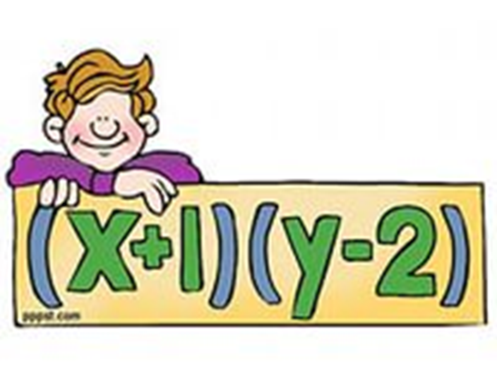
Mustaqil bajarish uchun topshiriqlar:
Darslikning 88- sahifasida berilgan 283- 287- misollarni
yechish.

